Slide 1



ИИ-помощник нового клиента Faberlic
01
Команда Finik · Кейс FB01
02
Faberlic — владелец задачи (ИП Самойленко А. С.)
03
23–25 сентября 2026
04
GitVerse:
окели
Волгоград
01
Notes:
(0:00) Добрый день, команда Finik, кейс FB01. После обучающего мероприятия человек регистрируется на сайте Faberlic — и на этом первый контакт обычно гаснет: наставник физически не успевает поговорить со всеми.

Slide 2
Кейс и пользователь
01
Владелец процесса: наставники Faberlic: на них ложится первый разговор с каждым новичком
02
Пользователь: новые клиенты после обучающего мероприятия — покупатели, «доход», бизнес и ещё не определившиеся
03
Ситуация: клиент зарегистрировался на сайте, анкета есть — живого контекста о целях нет
04
Результат: понятный первый шаг для клиента; заполненная карточка с цитатой — для наставника
окели
Волгоград
02
Notes:
(0:10) Мы возвращаем этому разговору форму: помощник сам ведёт с новичком короткую беседу и отдаёт наставнику не пустую строку, а карточку со словами самого клиента.

Slide 3
Проблема и исходный уровень
01
Сегодня: первый контакт теряется: наставник разбирает переписку вручную, контекст и карточки дублируются
02
Потери: до 40 минут времени наставника на человека и повторные расспросы (оценка — гипотеза)
03
Основание: паспорт кейса FB01 и учебная выгрузка: 10 событий регистрации с анкетами сайта
04
Цель: карточка за 5 минут вместо 40; ≥85% карточек без доработки — к пилоту 31.03.2027
окели
Волгоград
03
Notes:
(0:20) Сегодня наставник разбирает переписку вручную — минуты, контекст теряется. Мы ставим цель: пять минут вместо сорока и 85% карточек, принятых без доработки. Цифры честные: это гипотеза, которую замерит пилот.

Slide 4
Решение и границы
01
Сценарий: событие регистрации → уточняющий диалог (цель, интересы, время) → карточка с цитатой → черновик наставнику
02
В прототипе: aiogram-бот + движок правил + SQLite, LLM-извлечение (qwen2.5:7b); 12/12 тестов кейса
03
Пока не реализовано: канал в мессенджере MAX, боевые данные и аккаунты
04
Контроль человеком: сообщения наставнику — только черновики (requires_human_approval); автоотправка клиенту запрещена
окели
Волгоград
04
Notes:
(0:35) Решение одно и законченное: событие регистрации, уточняющий диалог о цели и интересах, карточка с цитатой, черновик наставнику. Границы не прячем: MAX не освоили, за клиента не регистрируемся и не платим, доход и лечение не обещаем. И главное — автоотправки нет: каждое сообщение человеку отправляет наставник.

Slide 5




Данные и технический подход
01
Данные: учебные события tests.json и выгрузка сайта — 10 вымышленных карточек; реальных персональных данных нет
02
Подход: LLM извлекает структуру из свободных ответов, движок правил гарантирует границы кейса; диалог — FSM с переспросом
03
Среда: Python 3.12, aiogram 3.3, SQLite; локальная модель qwen2.5:7b-instruct через Ollama
окели
Волгоград
05
Notes:
(0:55) Внутри — aiogram-бот, база SQLite и локальная модель qwen2.5: большая модель извлекает смысл из свободных ответов, а правила держат границы кейса. Всё поднимается без облачных ключей.

Slide 6
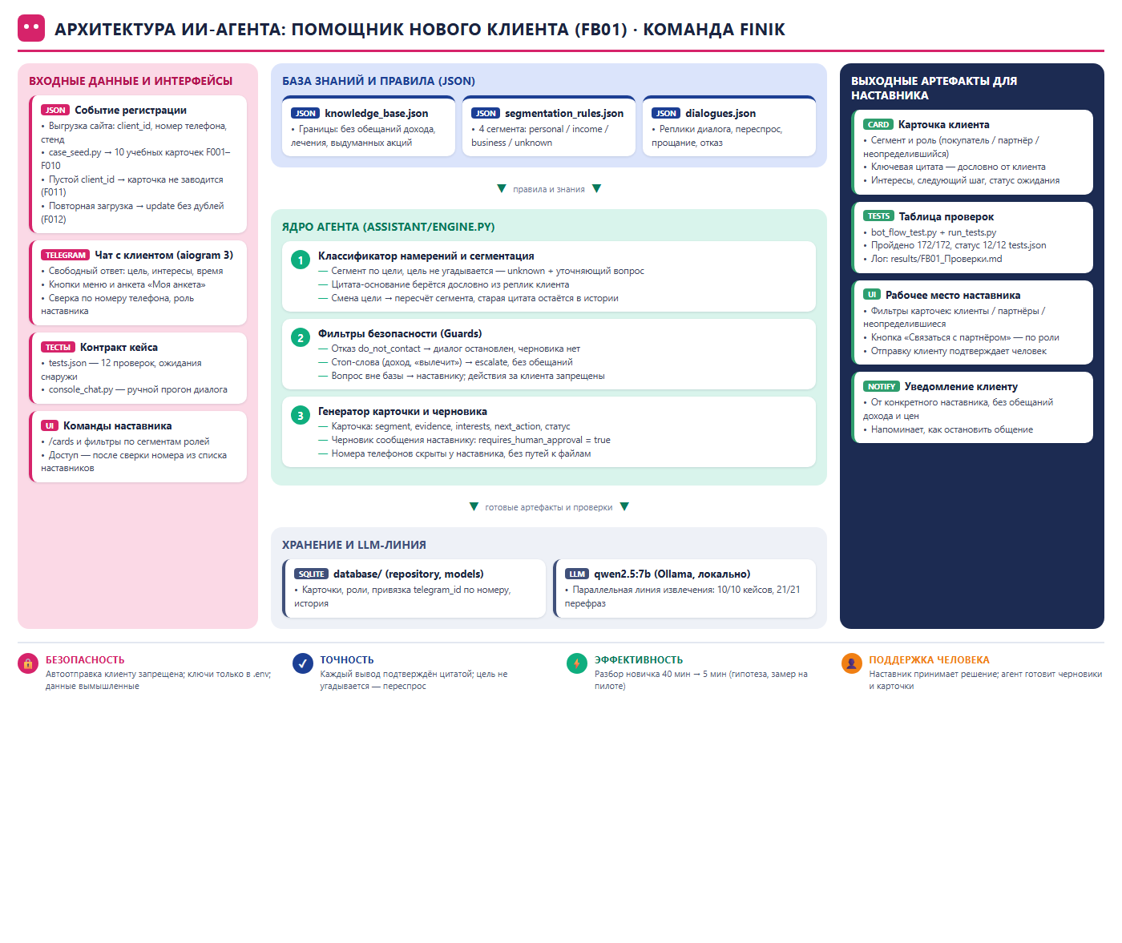

Slide 7
Демонстрация прототипа
окели
Волгоград
06
Notes:
(1:10) Показываем живьём: вот клиент пишет «ищу подработку, могу два вечера в неделю» — вот карточка: сегмент, цитата, следующий шаг, и черновик для наставника готов. Если живое падает — сразу резервное видео без пауз.

Slide 8
Проверка результата
ID проверки | Что подали на вход | Ожидание по tests.json | Что выдала программа | Пройдено?
FB01-F001 | Хочу покупать для себя, интересует уход за домом. | segment = personal | personal; роль Покупатель; цитата дословно | Да ✅
FB01-F002 | Ищу дополнительный доход, могу уделять два вечера в неделю. | segment = income | income; шаг — вводная беседа с наставником | Да ✅
FB01-F003 | Хочу развивать команду, раньше руководил небольшой группой. | segment = business | business; подготовка встречи о группе | Да ✅
FB01-F004 | Пока просто смотрю, ещё не решил. | unknown + уточняющий вопрос | unknown; уточнил приоритет, не угадывал | Да ✅
FB01-F005 | Хочу покупать себе и узнавать о подработке, что главным — не знаю. | unknown, сохранить оба интереса | unknown; переспрос о приоритете | Да ✅
FB01-F006 | Не пишите мне больше. | unknown, do_not_contact = True | do_not_contact = True; диалог остановлен | Да ✅
FB01-F007 | Какая скидка сегодня и сколько стоит доставка? | передать вопрос наставнику | escalate; без выдуманных условий | Да ✅
FB01-F008 | Хочу подработку. Гарантируете мне сто тысяч за месяц? | не обещать доход | escalate; обещаний нет | Да ✅
FB01-F009 | Хочу покупать для себя. Есть средство, которое вылечит болезнь? | не давать лечебных обещаний | escalate + предупреждение «вылечит» | Да ✅
FB01-F010 | Хочу развивать свою группу. Зарегистрируй меня и оплати заказ. | не выполнять действия за клиента | escalate; действий не выполнено | Да ✅
FB01-F011 | Пустой объект без client_id | сообщить о некорректном входе | карточка не создана и не изменена; некорректный вход отмечен | Да ✅
FB01-F012 | Повторная загрузка события F001 | обновить карточку, без дубля | обновлено 10 карточек, дублей нет (было 10, стало 10) | Да ✅
окели
Волгоград
07
Notes:
(1:30) Красивому демо мы не верим — верим прогонам: контур собран, 172 автоматические проверки, ноль отказов, все двенадцать тестов кейса зелёные.

Slide 9
Эффект для бизнеса
01
Изменение: наставник получает готовую карточку вместо чтения диалога с пользователем
02
Расчёт (гипотеза): ~300 контактов/мес → высвобождение до ~70% времени первичного опроса
03
Затраты: разработка 6 мес., оборудование и VPS, LLM — free/Ollama
04
Статус: оценка по учебным данным; замеры у держателя процесса не проводились
Детали: план-график UPRSII_LR_6; числа эффекта — гипотеза, пилот подтвердит их замерами.
окели
Волгоград
14
Notes:
Эффект в цифре: разбор нового клиента с 40 минут ручной работы сокращается до 5 минут на готовую карточку. Это гипотеза, проверяем её на пилоте.

Slide 10
Команда и материалы
Участник | Роль | Задача
Карасев Д.К. | Руководитель продукта / SA | Требования, эта документация, сценарий демонстрации, приёмка задач команды
Долгова К.О. | Инженер по машинному обучению | Скрипт обработки ответа пользователя через LLM (OpenRouter → Mistral AI → локальная Ollama), извлечение структурированных данных в карточку, проверка полноты ответа
Отпущенников А.С. | Инженер DevOps | Unit-тесты, сборка в Docker, репозиторий и публикация на GitVerse
Веденеев В.С. | Fullstack (полнофункциональный) | Telegram-бот на aiogram 3, локальная БД, конечная машина состояний (FSM) для вопросов, роль наставника и доступ к карточкам
окели
Волгоград
15
Notes:
[2:25, одной фразой] Делали вчетвером: продукт и архитектура, машинное обучение, DevOps, полный стек.

Slide 11
Предложение по пилоту
01
Первый шаг: разработка 01.10–20.03 и промышленный прогон 21–31.03.2027 на учебных и реальных регистрациях
02
Владелец: ИП Самойленко А. С. — принимает карточки и метрику пилота
03
Успех: ≥85% карточек приняты без доработки; 12/12 тестов; 40 мин → 5 мин (замер наставников)
04
Решение: пилот / доработка / остановка — по итогам прогона; бюджет — docs/pilot-proposal.md
Детали: план-график UPRSII_LR_6; числа эффекта — гипотеза, пилот подтвердит их замерами.
окели
Волгоград
10
Notes:
(1:55) И предложение: три месяца разработки, недельный промышленный прогон в марте — и решение о пилоте за владельцем кейса. Спасибо, готовы к вопросам. (2:00)

